Slide 1
Роль некоммерческих общественных организаций в становлении гражданского общества в России

Slide 2
Сегодня я вам расскажу о том, какие же организации существуют для помощи людям, попавших в сложные жизненные ситуации, как они влияют на человека, какова их роль, значение и принадлежность.
Моя работа направлена на развитие гражданского общества и его влияние на формирование отношений между людьми.

Slide 3
Гипотеза моей работы такова:
Создание некоммерческих общественных организаций способствует адаптации, социализации людей, попавших в сложные жизненные ситуации в современном обществе.
Задачи данной работы:
- Проследить за развитием гражданского общества в России
- Определить понятие некоммерческих общественных организаций
- Изучить деятельность некоммерческих организаций

Slide 4
Что же такое некоммерческие общественные организации и что они делают
Некоммерческие общественные организации:
Некоммерческие общественные организации – организации, которые созданы, чтобы не получить прибыль. Основной импульс для их создания - решение специфических проблем. В отличие от частных компаний, главные критерии - не финансовая прибыль, но способность выполнить деятельность предприятия коммунального обслуживания.
Основные формы неправительственных некоммерческих организаций
Гражданские ассоциации
Некоммерческие компании
Юридические лица, обеспечивающие социальные, образовательные и культурные услуги
Источники финансирования NNOґs обычно включают пожертвования, гранты снабжения, гранты фонда снабжения, спонсорства

Slide 5
Гражданские ассоциации - что они делают?
Гражданская ассоциация - ассоциация физических и юридических лиц, которая настроена, чтобы осуществить общие интересы. Обычно это - ассоциация физических или юридических лиц, цель которых состоит в том, чтобы достигнуть объединенного действия и помочь адаптироваться в жизни в современном общества

Slide 6
Существует много организаций помощи нуждающимся людям, о которых я вам сейчас расскажу:
-митинг " За честные выборы ". По словам организаторов митинга на площадь пришло 120 тысяч человек. Митинг на проспекте Сахарова собрал больше народу, чем на Болотной. Организаторы ставили именно такую задачу, и она была решена. Несомненно, это успех. Субботний митинг показал, что в обществе рождается гражданское сознание. Значительная часть людей готова отстаивать свои права в политической борьбе с властью, захватившей их права в свои руки

Slide 7
Кидсейв. Почему это важно?
Особое внимание я бы хотела уделить организации под названием Кидсейв.
Кидсейв Интернешнл- международная некоммерческая организация, миссия которой – преобразование системы социальной защиты детей таким образом, чтобы каждый ребенок рос в любящей его семье. С 1999 года «Кидсейв» работает в России - в Москве и Московской области, Смоленске и Смоленской области, Санкт-Петербурге, Ярославле и Южно-Сахалинске - по следующим программам:

Slide 8
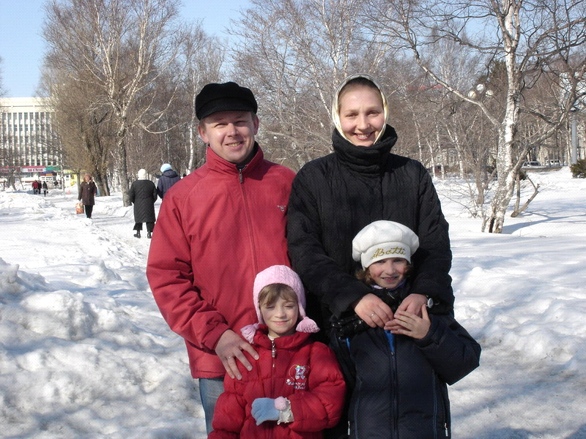
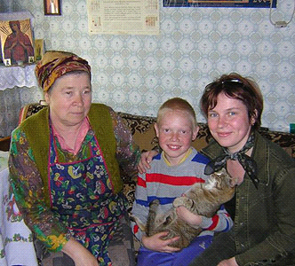
Эта организация делится в свою очередь на своего рода программы:
«Семейное устройство и наставничество»
Цель программы – способствовать устройству детей-сирот в
российские семьи.

Slide 9
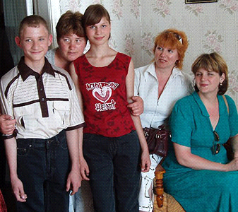

Slide 10
«Маленькая мама» Цель программы - помочь сиротам сохранить беременность и сформировать позитивное отношение к материнству.

Slide 11
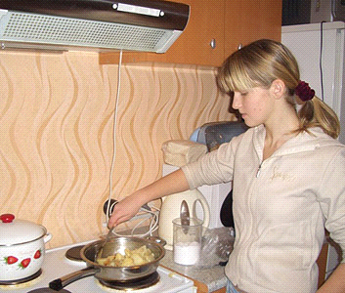
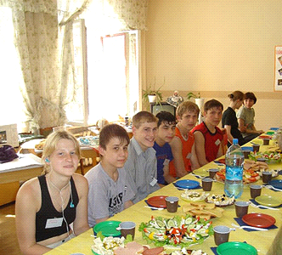
«Школа жизни» Цель программы - помочь выпускникам детского дома адаптироваться к условиям реальной жизни вне стен интернатного учреждения, научить самостоятельно заботиться о себе, ставить жизненные цели и реализовывать их

